Slide 1



Open Administration for Businesses in
Catalonia
Miquel Estapé
Open Administration of Catalonia Consortium
Tallin, 26th of June of 2014

Slide 2
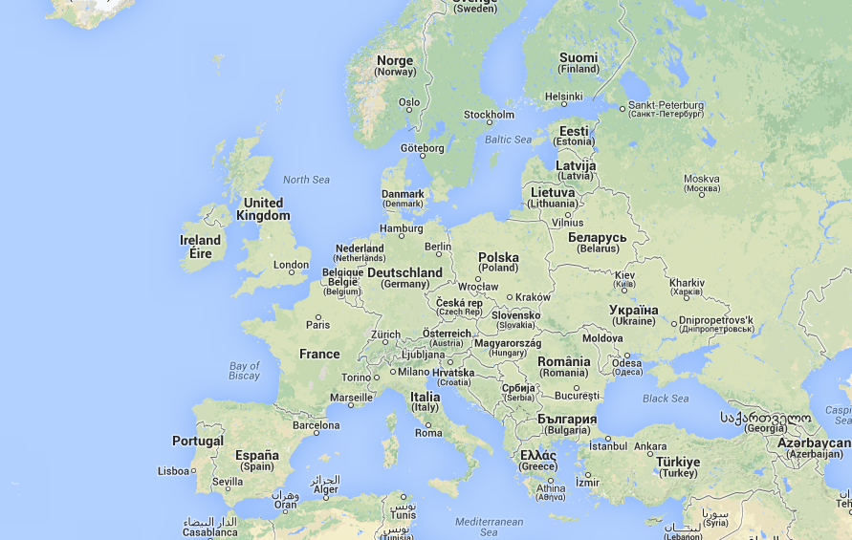
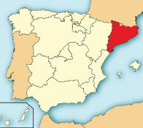

About the Open Admin. Consortium of Catalonia
Cata
lonia
Spain
Catalonia
7.5 M people
+1.400 entities
Shareholders:
ALL Catalan Public sector
State, Province, County, Local
Mission
Promote e-government initiatives using ICTs to improve public services, increase efficiency, savings & transparency
Notes:
Rethinking & Transforming

Slide 3
HOW can we DO THINGS SIMPLE for Businesses ?
e-Procurement
    Call for tenders
    e-Submission of tenders
e-Notification
e-Invoicing
Public organizations
Businesses
+1.400 entities

Slide 4
Are we DOING THINGS SIMPLE for Businesses ?
Public organizations
Businesses

Slide 5
WHAT is DOING THINGS SIMPLE for Businesses ?
Issues
?
Public organizations
Businesses
Multiple points
Technical
Interoperability
Legal
Cost

Slide 6
Doing things simple for Businesses !
Common Services Platform
NOT a central portal
HUB
Public organizations
Businesses
e-Procurement
  Calls for tenders
  e-Submission of tenders
  e-Invoicing
  E-Notification
Notes:
e-Invoicing
E-Notification
e-Procurement
Calls for tenders: businesses opportunities
E-submission of Tenders

Slide 7
Example: e-Invoicing
HUB
Public organizations
Businesses
Single e-Inbox
Interoperability
Legal Registry
Archiving
e-Invoice Validation
Feedback about invoice status

Slide 8

1million paper invoices x yr
Savings x yr
€ 14 m
days 42 m
Sources:
Billentis report 2012
Spanish government report
Consorci AOC
Notes:
Spanish goverment Reports & Informe Billentis 2012 “E-Invoicing/E-Billing. Opportunities in a challenging market environment”
Savings
For suppliers: 6€ / invoice
For buyers: 8.5€ / invoice

Slide 9


Our model
Senders
Receivers
Standard
software Integration
big businesses
H U B
e
-
I
nvoicing
e
-
I
nvoicing
Suppliers
services
services
Public buyers
Medium Businesses
Advanced Integration
Small Businesses
Web Access
Web Delivery point
Portal
Notes:
9
Senders
Use its current electronic invoice gateway
Use free electronic invoicing generators
Free point of delivery
Free checking invoice status
Platforms
Integration with standard accounting applications (6)
> 90% of catalan public administrations use standard accounting software
Integration through private solutions (10)
> 90% of private e-Invoicing plataforms
> Banking solutions
> B2B solutions
> Technical solutions
CAIXAFACTURA (La Caixa), eFACTURA-Seres,PIMEFACTURA (veieu també efactures.cat), TS-FACTURA, la plataforma d'EDICOM,EdasFacturas (ZeroComa), B2B Router (Invinet Sistemes), CAMERFACTURA (Camerfirma), baVel (Voxel Group), Hazteunafacturae Premium (Enxendra) i BS Factura (Banc Sabadell).e-Invoicing services / platforms
Model obert a totes les empreses
Adaptat per a empreses petites, mitjanes i grans:
Autònoms i pimes:
Eines gratuïtes per generar i signar electrònicament les factures
Portals web gratuïts pel lliurament de factures (bústia de lliurament, B2Brouter...)
Correu electrònic plataforma e.fact (hubefact@aoc.cat)
Pimes i empreses grans :
Plataformes de mercat amb serveis de valor afegit
Programaris de gestió de la facturació a mida
No hi ha imposicions tecnològiques:
No s’obliga a canviar de programari de facturació
No s’obliga a canviar de proveïdor de serveis de facturació
No s’obliga a realitzar integracions
Model
Adaptat per a administracions petites, mitjanes i grans
No hi ha imposicions tecnològiques:
No cal que l’administració canviï de programari de comptabilitat
Integració a través dels programaris de comptabilitat de mercat (AYTOS, ABSIS, T-Systems, Audifilm)
Integració amb la Generalitat (GEFACT)
Pot optar per no fer integracions: portal del receptor a EACAT
Quines tasques ha de fer l’Administració?
Informar dels estats associats a la gestió de la factura a través del portal del receptor o sistemes de gestió comptable de l’ens
Quines tasques pot delegar al servei e.FACT?
Registre de les factures-e al registre auxiliar de l’ens a EACAT
Conservació de les factures-e a EACAT
Verificar la signatura electrònica (a través de la plataforma de validació del CAOC)
Model obert a totes les ADMINISTRACIONS
Adaptat per a administracions petites, mitjanes i grans
No hi ha imposicions tecnològiques:
No cal que l’administració canviï de programari de comptabilitat
Integració a través dels programaris de comptabilitat de mercat (AYTOS, ABSIS, T-Systems, Audifilm)
Integració amb la Generalitat (GEFACT)
Pot optar per no fer integracions: portal del receptor a EACAT
Quines tasques ha de fer l’Administració?
Informar dels estats associats a la gestió de la factura a través del portal del receptor o sistemes de gestió comptable de l’ens
Quines tasques pot delegar al servei e.FACT?
Registre de les factures-e al registre auxiliar de l’ens a EACAT
Conservació de les factures-e a EACAT
Verificar la signatura electrònica (a través de la plataforma de validació del CAOC)
9

Slide 10
HUB
HUB
HUB
HUB
HUB
EU
HUB
HUB
HUB
HUB
HUB
HUB
HUB
HUB
HUB

Slide 11
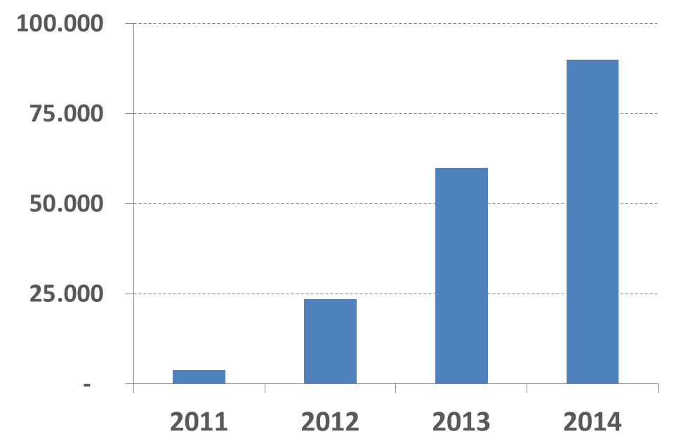
e-Invoicing Savings +€2.5€
90.000
60.000
23.000
3.000

Slide 12
e-Invoicing Savings +€2.5€
9%
6%
2%
0,3%

Slide 13
Metcalfe's law
The value of a network is proportional to the square of the number of connected users of the system
VALUE
+10.000
967
e-Procurement users
n²
2
BUSINESSES
ADMINIS
TRATIONS
=
+

Slide 14

Why Businesses should use the service ?
Benefits
Mandatory
two processes electronic & paper
not mandatory
mutual agreement
Easy
digital signature

Slide 15
SWOT analysis
Strenghts
HUB Model
Service proven
EDI experience
Threats
Crisis:
e-invoicing NOT a priority
Weaknesses
Not mandatory (yet)
Double processes
Priority: payment
Not (enough) easy to use
Low use by big Public Org
Opportunities
Savings
EDI
Political plan action
Legal changes - mandatory
Utilities

Slide 16
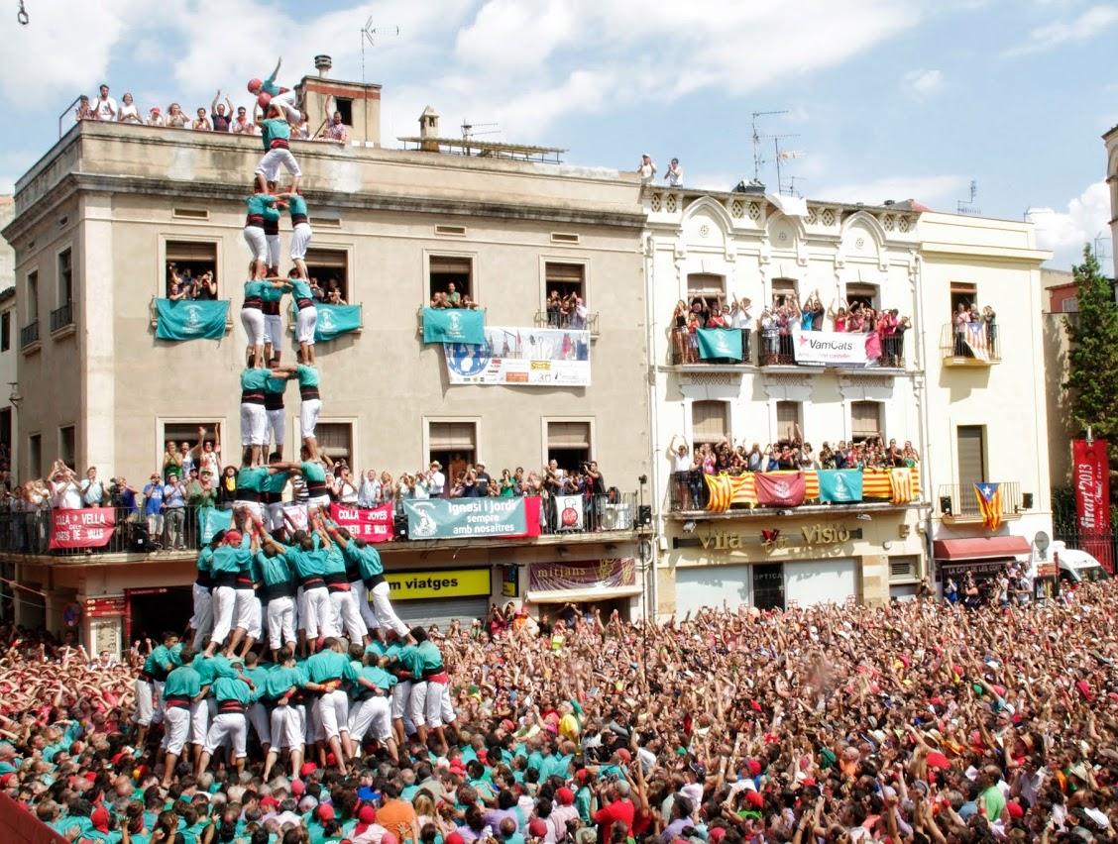
Thank you
for your attention!
Miquel Estapé
mestape@aoc.cat
Open Administration
of Catalonia Consortium
Notes:
16

